Slide 1
Estudio de Factibilidad para la Centralización de las Sedes Remotas e Implementación de la Solución de Networking para el Centro de Datos Principal de la EP PETROECUADOR
Maestría Gerencia Redes y Telecomunicaciones
Promoción V
Autor: Hernán Patricio Salazar Mejía
Tutor: Ing. Mauricio Campaña
Sangolquí, 16 de Diciembre 2013

Slide 2
Agenda
Capítulo I
Planteamiento del Problema
Justificación
Objetivo General
Objetivo específico
Capítulo II
Marco Teórico
Protocolos
Desafío de los Centros de Datos
Opciones de Centros de Datos
Computación en la Nube
Conectividad de la Infraestructura de los Centros de Datos
Protocolos de Redes Lan
Redundancia en Centro de Datos
Capítulo III
Análisis de Situación Actual Infraestructura Servidores
Topología de la Red Actual de Petroecuador
Factibilidad Operativa
Factibilidad Financiera
Capítulo IV
Metodología
Diagrama Físico entre Switches Core
Primera Fase de Migración
Segunda Fase de Migración
Cableado Fibra para SAN
Cableado Cobre para SAN
Cableado Cobre para Administración

Slide 3
Capítulo I

Slide 4
Planteamiento del Problema
Centro de datos dispersos en diferentes localidades de la ciudad de Quito.
Infraestructura tecnológica y sistemas de información no estandarizados.
Falta de integración de servicios de red que apoye de forma adecuada a nivel nacional.
Insuficiente control de seguridad de acceso a la información que dispone la empresa.
Agenda

Slide 5
Justificación e Importancia
La dispersión de los centros de datos han provocado que la infraestructura tecnológica no cumplan con normas y esquemas de seguridad
Optimización de la operatividad de los servicios tecnológicos, costos.
Organización de la infraestructura tecnológica.
Agenda

Slide 6
Objetivo General
Realizar el estudio de factibilidad para la centralización en el Centro de Datos corporativo de la EP PETROECUADOR de cuatro centros remotos y definir la solución de networking, la misma que permitirá determinar la viabilidad del proyecto.
Agenda

Slide 7
Objetivos Específicos
Identificar la situación actual de los centro de datos de la EP PETROECUADOR.
Realizar el estudio de factibilidad técnico-económico para la consolidación de las sedes remotas e implementación de la solución de networking para el Centro de Datos de la EP PETROECUADOR.
Generar el plan estratégico para la consolidación de las sedes remotas e implementación de la solución de networking para el Centro de Datos de la EP PETROECUADOR.
Evaluar los resultados proporcionados del estudio de factibilidad para la determinación de viabilidad del presente proyecto.
Agenda

Slide 8
Capítulo II
Agenda

Slide 9
Marco teórico
Los centros de datos son el punto neuronal de los negocios donde se centraliza y consolida toda la infraestructura tecnológica para optimización del procesamiento de datos que se genera de acuerdo al flujo de información de cada negocio.
Agenda

Slide 10
Marco teórico
Durante los años 80 se marca la llegada de los protocolos Ethernet y la IEEE. El IEEE 802.3 fue empleado para redes que comprendian conexiones de máquinas de escritorio, servidores y la que provocó la creación de las redes LAN. La IEEE 802.5 fue un protocolo de comunicación utilizada por IBM, pero esta fue perdiendo terreno debido al aumento de velocidad de transmisión que ofrecían las comunicaciones Ethernet.
Agenda

Slide 11
Protocolos
Protocolo | Descripción
IEEE 802.1 | Network Management
IEEE 802.2 | Logical Link Control
IEEE 802.3 | Ethernet
IEEE 802.4 | Token Bus
IEEE 802.5 | Token Ring
IEEE 802.6 | Metropolitan Area Networks
IEEE 802.11 | Wireless
IEEE 802.15 | Blue Tooth
Agenda

Slide 12
Desafío de los centros de datos
Área | Problema | Implicaciones
Ingeniería, diseño y planeación | Ciclo de tiempo largo y complicado | Cableado estructurado VS punto a punto Varias soluciones de equipo y estructura de red
Implementación de red | Largo y difícil | Mucha mano de obra, alta tasa de desperdicio, soluciones que exigen habilidades especiales Dificultades de tiempo de oportunidad, montaje, etiquetado y pruebas
Infraestructura existente | Subutilización de las vías para cables y el espacio | Espacio limitado para la expansión del centro de datos Baja circulación del aire, puntos calientes, aumento del enfriamiento
Administración del cable | Administración del cable poco confiable y difícil | Cable sobrante de los MAC’s Manejo ineficiente de las desconexiones en el centro de datos
Escalabilidad de la red | Dificultad para actualizar la red a nuevas tecnologías | Aumento del tiempo de inactividad de la red y de diagnóstico y resolución de problemas Reducción de la utilización de puertos 100G Ethernet, 32G Fibre Channel, 120G InfiniBand Tecnología de óptica paralela Equipos de sistemas de alta densidad: Directores SAN y servidores blade
Agenda

Slide 13
Opciones de Centros de Datos
Centro de Datos Empresarial
Instalaciones de Hosting Gestionado
Centro de Datos de Colocación
Centro de datos Wholesale
Agenda

Slide 14
Computación en la nube
La computación en la nube está basada en prestar servicios informáticos a través del Internet y conexiones remotas hacia sitios remotos. La tendencia de computación en la nube permite aprovechar de mejor manera la asignación y utilización de recursos tales como memoria, procesamiento, disco.
Agenda

Slide 15
El Software como Servicio (SaaS)
Los servicios de aplicaciones en la nube o software como servicio SaaS ofrecen el software como un servicio por internet eliminando así la necesidad de instalar y ejecutar aplicaciones en las máquinas locales de los clientes, de esta manera se logra reducir el mantenimiento y soporte de las mismas.
Agenda

Slide 16
Plataforma como Servicio (PaaS)
Los servicios de plataforma en la nube o plataforma como servicio PaaS ofrecen una plataforma informática o pila de soluciones como servicio. Este servicio ofrece desplegar aplicaciones sin el costo y complejidad de gestión de hardware y capas relacionadas con el software.
Agenda

Slide 17
Infraestructura como Servicio (LaaS)
Los servicios de infraestructura en la nube o infraestructura como servicio LaaS ofrece un servicio de infraestructura informática en un entorno virtualizado. En lugar de comprar servidores, software, espacio de centro de datos o equipos de red, los clientes adquieren estos recursos como un servicio totalmente externalizado.
Agenda

Slide 18
Selección del Emplazamiento y Consideraciones Medioambientales
Para el emplazamiento de los centros de datos se debe considerar lo siguiente:
Riesgos ambientales
Riesgos físicos
Suministros de servicios
Crecimiento a futuro
Agenda

Slide 19
Diseño Arquitectónico de los Centros de Datos
Para el diseño arquitectónico de acuerdo a las mejores prácticas, se debe considerar lo siguiente:
Estructura Exterior
Consideraciones de Espacio
Especificaciones Estructurales
Requisitos de espacio del Emplazamiento
Consideraciones sobre el edificio
Requisitos de espacio de la sala informática
Agenda

Slide 20
Diseño del Suelo Técnico
Para el diseño del técnico se considera lo siguiente:
Construcción de un suelo típico
Carga del Suelo
Tipo de Panel | Carga Ultima |  | Carga Concentrada |  | Carga Impacto |  | Carga Rodante 10 Pases |  | Carga Rodante 10.000 Pases
 | lb. | (kN) | lb. | (kN) | lb. | (kN) | lb. | (kN) | lb. | (kN)
1 | 3300 | (14.68) | 1000 | (4.45) | 175 | (0.78) | 800 | (3.55) | 600 | (2.67)
2 | 3900 | (17.35) | 1250 | (5.56) | 175 | (0.78) | 1000 | (4.45) | 800 | (3.55)
3 | 5400 | (24.02) | 1500 | (6.67) | 175 | (0.78) | 1250 | (5.56) | 1000 | (4.45)
4 | 6300 | (28.02) | 2000 | (8.90) | 200 | (0.89) | 1500 | (6.67) | 1200 | (5.34)
5 | 7000 | (31.14) | 2500 | (11.12) | 200 | (0.89) | 2000 | (8.90) | 1800 | (8.01)
6 | 10000 | (44.48) | 3000 | (13.14) | 400 | (1.78) | 3000 | (13.34) | 3000 | (13.34)
Agenda

Slide 21
Conectividad de las infraestructuras de los Centros de Datos
Los centros de datos al ser un punto importante en la transaccionalidad de procesamiento de datos dentro de una empresa, se debe considerar a la conectividad como un factor primordial al momento de disenar e implementar un centro de datos.
Por tal razón a continuación se revisará las diferentes opciones que se tiene al momento de la implementación de la conectividad en el interior de un centro de datos
Agenda

Slide 22
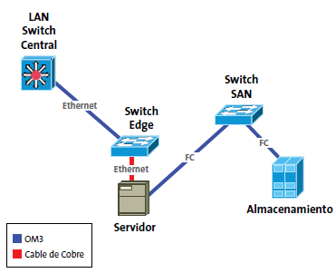
Protocolos de Redes de los Centros de Datos
Redes LAN
Las redes LAN son aquellas redes que permiten la conmutación entre el usuario final y la infraestructura de computación. La transmisión de flujo de datos se da desde un conmutador, sea este un switch de core, hacia el conmutador de acceso llegando finalmente a la NIC del computador.
Agenda

Slide 23
Protocolos de Redes de los Centros de Datos
Redes SAN
Las redes SAN son redes que permiten la comunicación entre el servidor y los sistemas de almacenamiento (Storage).
A continuación se detalla las opciones a utilizar en las redes de comunicación SAN.
Agenda

Slide 24
Protocolos de Redes de los Centros de Datos
Fibra Canal
Fibre Channel es una aplicación de enlace en serie de fibra doble. Esta tecnología garantiza una transmisión de datos confiable.
La fibra canal es utilizado para soluciones de conectividad dentro de los centros de datos cuya transmisión de datos es desde el adaptador del bus principal HBA del servidor al adaptador SAN de la solución de almacenamiento SAN.
Agenda

Slide 25
Protocolos de Redes de los Centros de Datos
Fibra Canal sobre Ethernet
El FCoE es un método de transmisión donde Fibre Channel se encapsula en la Ethernet dentro del servidor. El servidor encapsula los paquetes de Fibre Channel en los paquetes de Ethernet antes de enviarlos a través de la LAN y los desencapsula cuando llegan al paquete FCoE. La consolidación de E/S del servidor combina las placas NIC y HBA en un único adaptador de redes convergentes.
Agenda

Slide 26
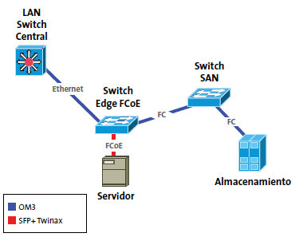
Protocolos de Redes de los Centros de Datos
FCoE de Primera Generación
Agenda

Slide 27
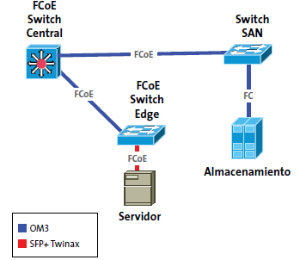
FCoE de Segunda Generación
Agenda

Slide 28
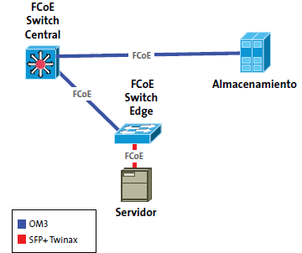
FCoE de Tercera Generación
Agenda

Slide 29
Redundancia en los Centros de Datos
NIVEL TIER | DESCRIPCIÓN | DISPONIBILIDAD
1 | Básico | 99.671%
2 | Componentes Redundantes | 99.741%
3 | Se pueden hacer tareas de mantenimiento simultáneamente. | 99.982%
4 | Tolerante a los fallos | 99.995%
Agenda

Slide 30
Capítulo III Análisis de Factibilidad
Agenda

Slide 31
Análisis de Situación Actual de la Infraestructura de Servidores
No existen herramientas de respaldo y recuperación automática de información.
No se cuenta con esquemas de alta disponibilidad de los servicios de servidores críticos.
Infraestructura y aplicaciones no cuentan con esquemas de contingencia y procedimientos de recuperación.
La mayoría de centro de datos no cuentan con sistemas de ambiente del centro de datos, tales como sistemas de acceso, contraincendios, aire acondicionado, ups, entre otros.
Se requiere de manera urgente implementar normas de seguridad.
La mayoría de centros de datos no disponen de control de accesos.
El cableado estructurado no se encuentran debidamente organizados y no están etiquetados.
Agenda

Slide 32
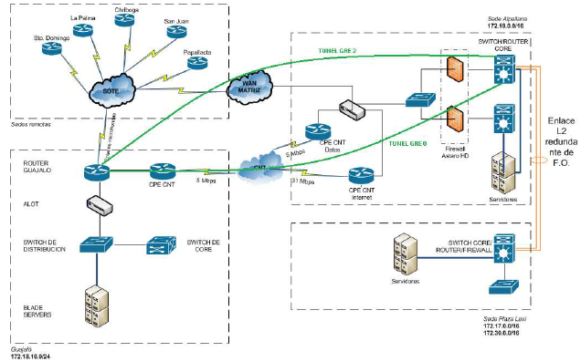
Topología de la Red Actual de la EP Petroecuador
Agenda

Slide 33
Situación Actual
Tabla de Conectividad de Racks
Puertos EtherChannel
Inventario Lógico de Red
Vlan´s Utilizadas
Administración de la Red
Rutas Estáticas
Agenda

Slide 34
Factibilidad Operativa
REGIÓN | CIUDAD | GERENCIA | CENTRO DE CÓMPUTO | No. FUNCIONARIOS
Centro | Quito | GDO | Ed. Alpallana
Centro | Quito | GCOM | Ed. Rocío | 1 Secretaria
Centro | Quito | GREF | Ed. Plaza Lavi | 1 Coordinadora Sénior
Centro | Quito | GPRO | 6 de Diciembre | 4 Analistas Sénior
Centro | Quito | GPRO | Tribuna Shyris | 7 Analistas
Centro | Quito | GTRA | SOTE-Guajaló
Oriente | Lago Agrio | GPRO | Lago Agrio | 2 Analistas
Oriente | Shushufindi | GREF | Refinería Shushufindi | 0
Occidente | Esmeraldas | GREF | Refinería Esmeraldas | 1 Analista
Sur | La Libertad | GREF | Refinería La Libertad | 0
Sur | Guayaquil | GCOM | Ed. Previsora | 3 Analistas
Agenda

Slide 35
Factibilidad Financiera
Beneficio/Costo: 2,03 USD por cada hora que el servicio esté disponible.
Tasa Interna de Rendimiento (TIR): 42.22%
Valor Actual Neto (VAN): 492065 USD con una tasa de interés del 12%
Agenda

Slide 36
Capítulo IV: Metodología para Centralización e Implementación de la solución de Networking
Agenda

Slide 37
Pre-requisitos para Movilización
Premisas a considerar
Instalaciones eléctricas
Requisitos para Red Lan y San
Riesgos Físicos
Riesgos Lógicos
Agenda

Slide 38
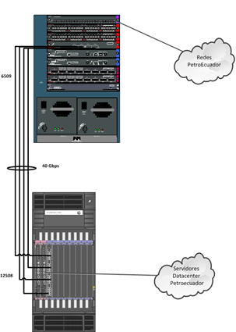
Diagrama Físico entre Switches Core
Agenda

Slide 39
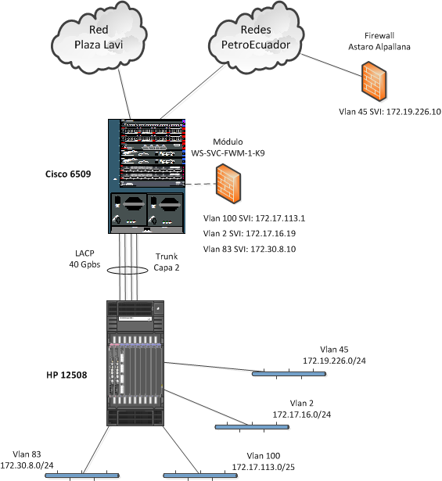
Primera Fase de Migración
Agenda

Slide 40
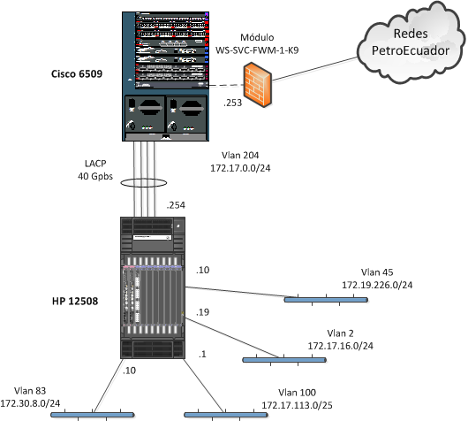
Segunda Fase de Migración
Agenda

Slide 41
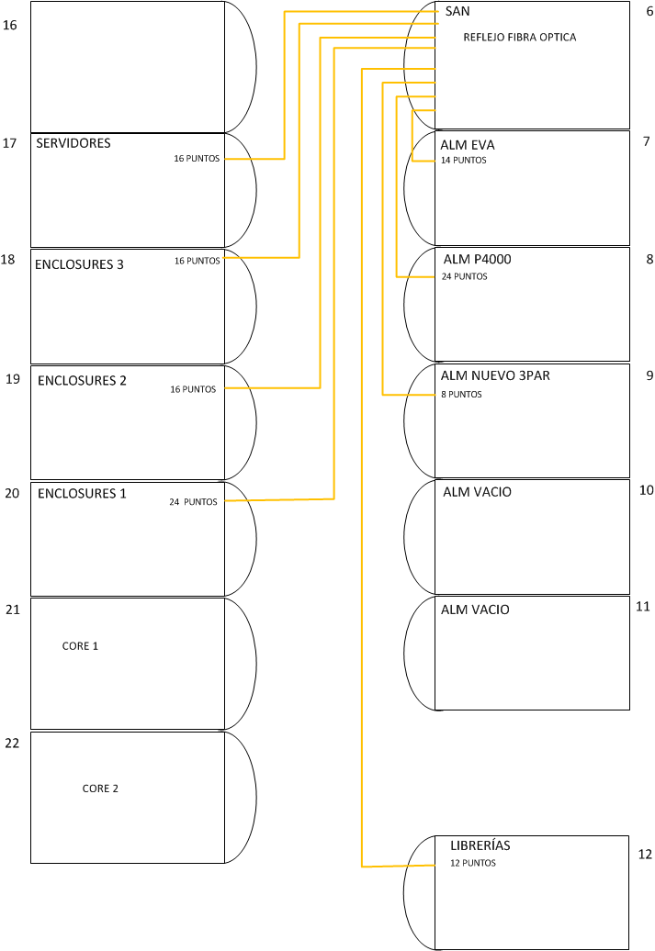
Cableado Fibra para SAN
Agenda

Slide 42
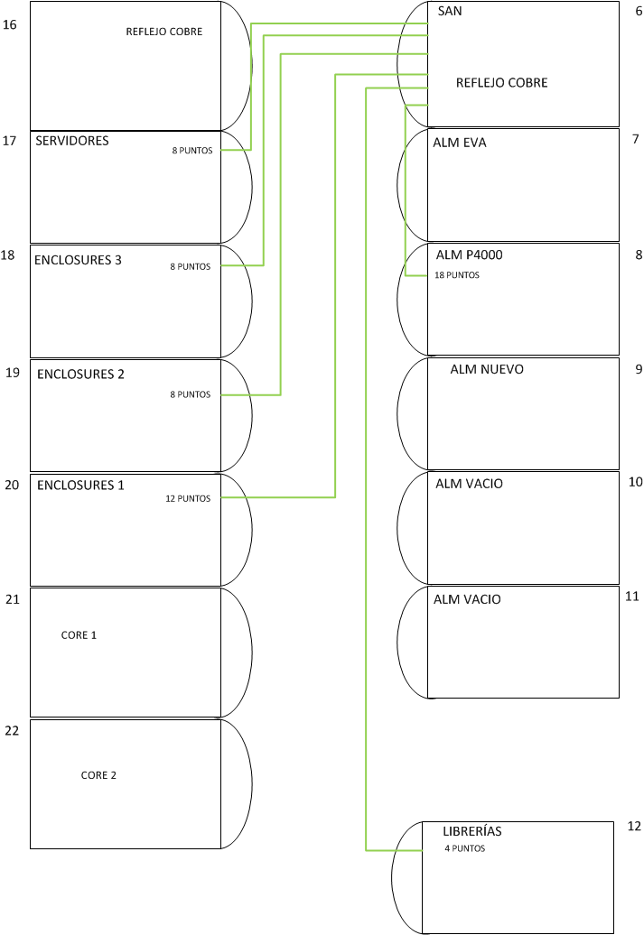
Cableado Cobre para SAN
Agenda

Slide 43
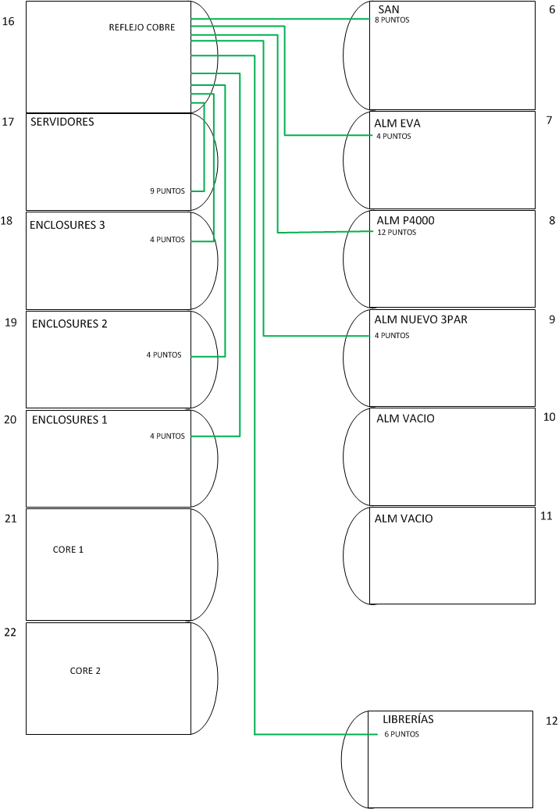
Cableado Cobre para Administración
Agenda

Slide 44
Conclusiones
El estudio previo a la ejecución e implementación de esta propuesta permitirá identificar la problemática actual de los sitios remotos, de tal manera que se facilite el análisis, diseño e implementación del proyecto en mención.
Con la información recopilada en la situación actual se procedió con la medición de variables como la disponibilidad de comunicaciones y la evaluación de cada uno de los centros de datos, los mismos que justifican la ejecución de dicho proyecto.
Con cada una de las visitas a los diferentes centros de datos a nivel nacional y con la información recopilada de cada uno de ellos permitió se realice el respectivo análisis de factibilidad considerando el aspecto técnico, operacional, legal y financiero

Slide 45
Recomendaciones
Se recomienda definir las variables de las matrices de inventario de centro de datos dentro de un comité integrado por personal con el suficiente conocimiento en cada una de las ramas que comprenden la Subgerencia de Tecnologías de Información y Comunicaciones, con el fin de que los inventarios sean alimentados con información real y contengan la mayor información posible para el posterior análisis.
Se recomienda ser muy crítico al momento del análisis de la información, puesto que esto permitirá obtener datos válidos para poder realizar los estudios de factibilidad técnico, operativo y financiero.
Se recomienda hacer una evaluación previa a la ejecución de los proyectos con el fin de tener una visión más real de la realidad y tomar la mejor decisión al momento de diseñar e implementar una solución. Debemos recordar que esto nos puede ayudar a reducir costos e implementar la efectividad de un proyecto dado.

